Slide 1
過体重または肥満を有する 英国人高齢者における認知症リスクの高さ
Higher risk of dementia in English older individuals who are overweight or obese
Ma Y, et al. Int J Epidemiol 49(4): 1353-1365, 2020
MAT-JP-2202174-1.0-04/2022

Slide 2
研究概要
目的
英国における50歳以上の成人を対象とした最長15年間の追跡調査を行い、肥満と認知症リスクとの関係について検討する。
対象
英国の縦断研究English Longitudinal Study of Ageing(ELSA)におけるwave 1(2002～03年)、もしくは新規登録者としてwave 2(2004～05年)またはwave 4(2008～09年)で研究に参加した50歳以上の男女のうち、4年間隔で実施される看護師との面接を2008～09年に受けた8,643人から、ベースライン時に認知症がなく、解析対象となった全ての変数について欠測データのない者を対象とした(BMI解析：6,582人、ウエスト周囲径解析：5,538人)。
方法
肥満度はBMIに基づき、低体重（BMI<18.5kg/㎡）、正常体重（18.5～24.9kg/㎡）、過体重（25～29.9kg/㎡）、肥満（≥30kg/㎡）に分類した。低体重群は参加者数が限られていたため（n＝61）主解析から除外した。腹部肥満はウエスト周囲径（女性＞88cm、男性＞102cm）で分類した。
Ma Y, et al. Int J Epidemiol 49(4): 1353-1365, 2020

Slide 3
研究概要
方法
(続き)
認知症は以下の3つの情報源により特定した。
wave 5～8（2010～17年）における医師による認知症またはアルツハイマー病の診断
家族または長期介護者による過去2年間の認知機能評価：16項目からなるInformant Questionnaire on Cognitive Decline in the Elderly（IQCODE）短縮版の総合スコア≧3.38点
Hospital Episode Statisticsの記録（入院の主な原因が認知症でない場合を含む）
生存期間はベースライン面接実施日から、認知症診断日/死亡日/脱落前の最終面接日/本解析時に入手可能であった直近の面接日のうち最も早い日付までの期間とした。
Cox比例ハザードモデルを用いて、ベースライン時におけるBMIまたはウエスト周囲径とwave 5（2010～11年）、wave 8（2010～
11年/2016～17年）における認知症の発症との関連について検討した。解析では段階的にベースライン時における以下の変数を調整した。
モデル1：年齢、性別、APOE-ε4アリル（あり/なし）
モデル2：モデル1＋学歴（資格なし/Aレベル＊/学士以上）、婚姻状況（既婚/未婚）
モデル3：モデル2＋現在喫煙（あり/なし）、身体活動（あり/なし）
モデル4：モデル3＋糖尿病（あり/なし）、高血圧（＞140/90mmHg）
＊一般教養課程修了に相当
Ma Y, et al. Int J Epidemiol 49(4): 1353-1365, 2020

Slide 4
追跡期間、認知症発症数および
ベースライン時の背景因子（BMI解析）
追跡期間：最大15年（範囲＝0.08～15年、平均11.4年）
BMI解析サンプル（n＝6,582）における認知症の発症：453例（6.9%）
BMI解析（n=6,582)
 | 認知症発症群(n=453) | 認知症非発症群(n=6,129) | P値
BMIカテゴリー(kg/㎡)、n(%) |  |  | 0.657ª
正常体重(18.5～24.9kg/㎡) | 116 (25.6) | 1,691 (27.6)
過体重 (25.0～29.9kg/㎡) | 203 (44.8) | 2,683 (43.8)
肥満(≥30.0kg/㎡) | 134 (29.6) | 1,755 (28.6)
年齢(歳)、平均値(SD) | 71.8 (7.8) | 61.9 (8.7) | <0.001^{b}
男性、 n(%) | 204 (45.0) | 2,826 (46.1) | 0.693ª
APOE-ε4保有、n(%) | 183 (40.4) | 1,474 (24.0) | <0.001ª
学歴、n(%) |  |  | <0.001ª
資格なし | 222 (49.0) | 1,971 (32.2)
Aレベル | 156 (34.4) | 2,370 (38.7)
学士以上 | 75 (16.6) | 1,788 (29.2)
未婚、n (%) | 203 (44.8) | 1,842 (30.1) | <0.001ª
身体不活動、n (%) | 32 (7.1) | 179 (2.9) | <0.001ª
現在喫煙、n (%) | 59 (13.0) | 887 (14.5) | 0.436ª
高血圧、n (%) | 244 (53.9) | 2,704 (44.1) | <0.001ª
糖尿病、n (%) | 66 (14.6) | 548 (8.9) | <0.001ª
ª χ²検定 ^{b} t検定
Ma Y, et al. Int J Epidemiol 49(4): 1353-1365, 2020

Slide 5
ベースライン時の背景因子（ウエスト周囲径解析）
ウエスト周囲径解析（n=5,538)
 | 認知症発症群(n=432) | 認知症非発症群(n=5,106) | P値
ウエスト周囲径(女性/男性)、n (%) |  |  | 0.221ª
正常(≤88/102cm) | 205 (47.5) | 2,586 (50.6)
高値/腹部肥満(>88/102cm) | 227 (52.5) | 2,520 (49.4)
年齢(歳)、平均値(SD) | 72.2 (7.9) | 62.7 (9.0) | <0.001^{b}
BMI+ウエスト周囲径(6カテゴリー) |  |  | 0.547ª
正常BMI+ウエスト周囲径 | 99 (23.9) | 1,261 (25.5)
正常BMI+ウエスト周囲径高値 | 8 (1.9) | 75 (1.5)
肥満+ウエスト周囲径正常 | 94 (22.7) | 1,209 (24.5)
肥満+ウエスト周囲径高値 | 214 (51.6) | 2,393 (48.5)
男性、n (%) | 192 (44.4) | 2,323 (45.5) | 0.711ª
APOE-ε4保有、n (%) | 169 (39.1) | 1,212 (23.7) | <0.001ª
学歴、n (%) |  |  | <0.001ª
資格なし | 212 (49.1) | 1,755 (34.4)
Aレベル | 148 (34.3) | 1,984 (38.9)
学位以上 | 72 (16.7) | 1,367 (26.8)
未婚、n (%) | 196 (45.4) | 1,562 (30.6) | <0.001ª
身体不活動、n (%) | 29 (6.7) | 189 (3.7) | 0.003ª
現在喫煙、n (%) | 55 (12.7) | 725 (14.2) | 0.441ª
高血圧、n (%) | 239 (55.3) | 2,438 (47.7) | 0.003ª
糖尿病、n (%) | 63 (14.6) | 503 (9.9) | 0.002ª
ª χ²検定 ^{b} t検定
Ma Y, et al. Int J Epidemiol 49(4): 1353-1365, 2020

Slide 6
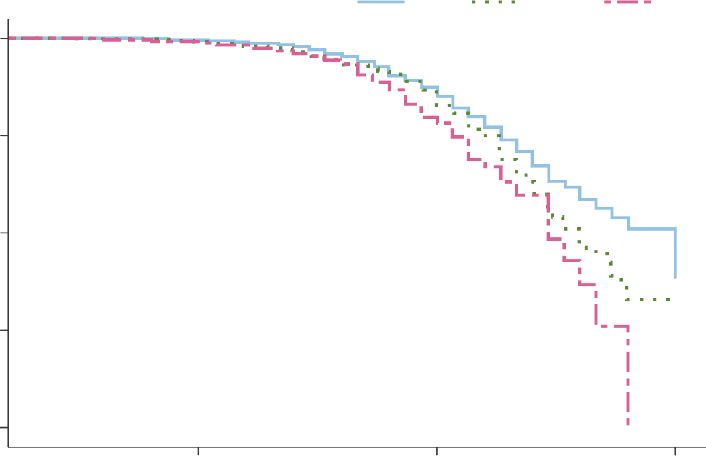
BMIカテゴリー別に見た認知症の発症
BMI
正常
過体重
肥満
1.00
無イベント生存率
0.75
0.50
0.25
正常BMIに対する認知症発症のハザード比(95%CI)＊
過体重 モデル3 1.29 (1.05, 1.53)
モデル4 1.27 (1.03, 1.51)
肥満 モデル3 1.34 (1.07, 1.61)
モデル4 1.31 (1.03, 1.59)
0.00
0
5
10
15
期間(年)
モデル3[ベースライン時における年齢、性別、APOE-ε4アリル（あり/なし）、学歴（資格なし/Aレベル/学士以上）、婚姻状況（既婚/未婚）、
現在喫煙（あり/なし）、身体活動（あり/なし）で調整]、モデル4[モデル3＋糖尿病（あり/なし）、高血圧（＞140/90mmHg）で調整]
＊Cox比例ハザードモデル
Ma Y, et al. Int J Epidemiol 49(4): 1353-1365, 2020

Slide 7
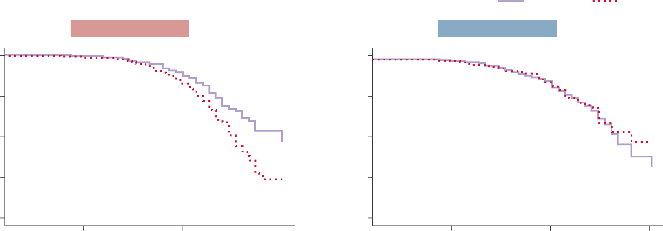
ウエスト周囲径で評価した腹部肥満の有無別に見た認知症の発症
女性
1.00
無イベント生存率
0.75
0.50
0.25
非腹部肥満に対する腹部肥満の
認知症発症のハザード比(95%CI)*
1.39 (1.12, 1.66)
ウエスト周囲径
非腹部肥満
腹部肥満
0.00
0
5
10
15
期間(年)
男性
1.00
無イベント生存率
0.75
0.50
0.25
非腹部肥満に対する腹部肥満の
認知症発症のハザード比(95%CI)*
0.84 (0.55, 1.13)
ウエスト周囲径
非腹部肥満
腹部肥満
0.00
0
5
10
15
期間(年)
＊Cox比例ハザードモデル
Ma Y, et al. Int J Epidemiol 49(4): 1353-1365, 2020

Slide 8
結果・結論
結果
英国の縦断研究参加者を対象とした解析の結果、過体重または肥満は認知症の発症リスクを有意に上昇させることが示された。
過体重または肥満による認知症発症のハザード比は高血圧・糖尿病の有無で調整することでわずかに低下したが、2つの疾患とも有意な交互作用は認められなかった(各P=0.823、P=0.941)。
腹部肥満は女性においてのみ認知症の発症リスクを有意に上昇させることが示された。
結論
世界的に肥満が増加するなか、今回の知見は肥満やそれに伴う認知症などの転帰を予防・管理するための介入について重要な示唆を与えるものである。認知症リスクが高い人を特定することは、将来の認知症リスクを低減するための治療や介入に役立つ可能性がある。
Ma Y, et al. Int J Epidemiol 49(4): 1353-1365, 2020

Slide 9
研究の限界
認知症の発症についてモニタリングする際、特に前駆期に生じる初期症状と潜在的危険因子を区別するときに追跡期間の長さが問題であった可能性がある。
今回の解析サンプルでは、一般集団で予想されるよりも認知症と診断された症例が少なかった。
認知症の特定は医師の診断に基づいていた。
認知症患者数が少なかったため、本研究ではアルツハイマー病と血管性認知症といった病型別の層別解析を行うことは不適当であった。
ベースライン時に低体重であった者の認知症リスクを検討するには例数が少なかった。
本研究は観察研究であるため、因果関係の推論や残余交絡の影響を排除することはできなかった。
Ma Y, et al. Int J Epidemiol 49(4): 1353-1365, 2020

